Slide 1
Estructuras de datos dinámicas
Linked List Asignatura: Estructuras de Datos

Slide 2
Problema
Los arreglos son estructuras de datos estáticas que si bien pueden ordenarse y realizar otras operaciones estamos condicionados a reestructurar toda la información cuando una de estas operaciones es ejecutada.
Ya se que me dirás pero hay listas y otras implementaciones de código que son favorables, pero no son más que maquillaje combinaciones entre estructuras estáticas que oculta la complejidad de los detalles.

Slide 3
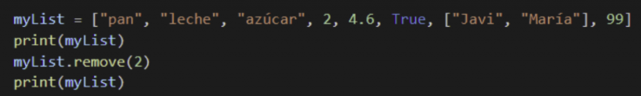
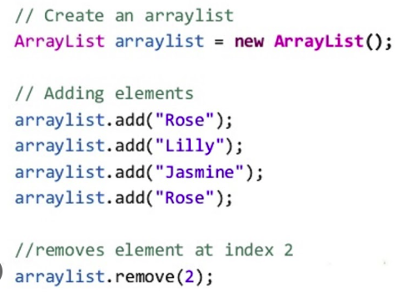
List, ArrayList
Contenedores dinámicos envoltorios de arreglos estáticos que si bien son convenientes para su uso en la programación pueden incurrir en ineficiencias ocultas.

Slide 4
Problema
Inserción.
Imagine, Si tuviéramos 10 000 elementos y quisiéramos añadir algo en la segunda posición, necesitaríamos mover 9999 elementos. Insertar un solo elemento requiere mucho esfuerzo.

Slide 5
Problema
Inserción.
Imagine, Si tuviéramos 10 000 elementos y quisiéramos añadir algo en la segunda posición, necesitaríamos mover 9999 elementos. Insertar un solo elemento requiere mucho esfuerzo.

Slide 6
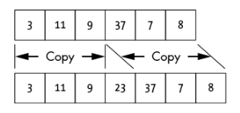
Problema
Inserción.

Slide 7
Solución
Listas enlazadas.
Las listas enlazadas son el ejemplo más simple de una estructura de datos dinámica y son parientes cercanos de los arrays. Al igual que estos, son una estructura de datos para almacenarValores múltiples. A diferencia de los arrays, las listas enlazadas se componen de una cadena de nodos enlazados mediante punteros. Un nodo básico en una lista enlazada es una estructura de datos compuesta que contiene dos partes: un valor (de cualquier tipo) y un puntero al siguiente nodo de la lista.

Slide 8


Listas enlazadas
Podemos visualizar una lista enlazada como una serie de contenedores enlazados. Cada contenedor almacena un único valor y contiene un puntero al siguiente contenedor de la serie.
La barra al final de la lista representa un valor nulo e indica el final de la lista. En efecto, indicamos que el nextpuntero del último nodo no apunta a un nodo válido.

Slide 9
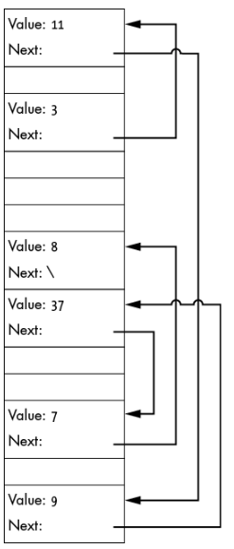
Lista enlazada en la memoria de la computadora. Los nodos no son necesariamente adyacentes.

Slide 10
Recorrer listas enlazadas
Listas enlazadas.
Las listas enlazadas son el ejemplo más simple de una estructura de datos dinámica y son parientes cercanos de los arrays. Al igual que estos, son una estructura de datos para almacenarValores múltiples. A diferencia de los arrays, las listas enlazadas se componen de una cadena de nodos enlazados mediante punteros. Un nodo básico en una lista enlazada es una estructura de datos compuesta que contiene dos partes: un valor (de cualquier tipo) y un puntero al siguiente nodo de la lista.

Slide 11

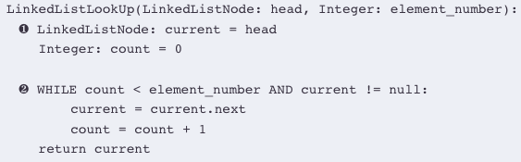
Pseudo código
Notes:
El código comienza al principio de la lista ❶ . Mantenemos una segunda variable countpara rastrear el índice del nodo actual. El WHILEbucle itera entonces por cada nodo de la lista hasta encontrar el número correcto, count == element_numbero hasta el final de la lista, current == null ❷ . En cualquier caso, el código puede devolver current. Si el bucle termina porque se sale del borde de la lista, el índice no está en la lista y el código devuelve null.
Por ejemplo, si quisiéramos acceder al cuarto elemento de una lista enlazada, el programa accedería primero a la cabecera, luego al segundo, tercero y cuarto elemento para encontrar la ubicación de memoria correcta. La Figura 3-7 muestra este proceso, donde el nodo con valor 3 es la cabecera de la lista.

Slide 12
Pseudo código
Notes:
El código comienza al principio de la lista ❶ . Mantenemos una segunda variable countpara rastrear el índice del nodo actual. El WHILEbucle itera entonces por cada nodo de la lista hasta encontrar el número correcto, count == element_numbero hasta el final de la lista, current == null ❷ . En cualquier caso, el código puede devolver current. Si el bucle termina porque se sale del borde de la lista, el índice no está en la lista y el código devuelve null.
Por ejemplo, si quisiéramos acceder al cuarto elemento de una lista enlazada, el programa accedería primero a la cabecera, luego al segundo, tercero y cuarto elemento para encontrar la ubicación de memoria correcta. La Figura 3-7 muestra este proceso, donde el nodo con valor 3 es la cabecera de la lista.

Slide 13
Pseudo código
1) El código comienza al principio de la lista.
2) Mantenemos una segunda variable count para rastrear el índice del nodo actual.
3) El bucle itera entonces por cada nodo de la lista hasta encontrar el número correcto, count == element_number o hasta el final de la lista, current == null.
4) En cualquier caso, el código puede devolver current. Si el bucle termina porque se sale del borde de la lista, el índice no está en la lista y el código devuelve null.
Notes:
El código comienza al principio de la lista ❶ . Mantenemos una segunda variable countpara rastrear el índice del nodo actual. El WHILEbucle itera entonces por cada nodo de la lista hasta encontrar el número correcto, count == element_numbero hasta el final de la lista, current == null ❷ . En cualquier caso, el código puede devolver current. Si el bucle termina porque se sale del borde de la lista, el índice no está en la lista y el código devuelve null.
Por ejemplo, si quisiéramos acceder al cuarto elemento de una lista enlazada, el programa accedería primero a la cabecera, luego al segundo, tercero y cuarto elemento para encontrar la ubicación de memoria correcta. La Figura 3-7 muestra este proceso, donde el nodo con valor 3 es la cabecera de la lista.

Slide 14
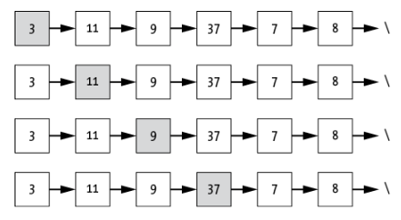
Pseudo código
1) El código comienza al principio de la lista.
2) Mantenemos una segunda variable count para rastrear el índice del nodo actual.
3) El bucle itera entonces por cada nodo de la lista hasta encontrar el número correcto, count == element_number o hasta el final de la lista, current == null.
4) En cualquier caso, el código puede devolver current. Si el bucle termina porque se sale del borde de la lista, el índice no está en la lista y el código devuelve null.
Notes:
El código comienza al principio de la lista ❶ . Mantenemos una segunda variable countpara rastrear el índice del nodo actual. El WHILEbucle itera entonces por cada nodo de la lista hasta encontrar el número correcto, count == element_numbero hasta el final de la lista, current == null ❷ . En cualquier caso, el código puede devolver current. Si el bucle termina porque se sale del borde de la lista, el índice no está en la lista y el código devuelve null.
Por ejemplo, si quisiéramos acceder al cuarto elemento de una lista enlazada, el programa accedería primero a la cabecera, luego al segundo, tercero y cuarto elemento para encontrar la ubicación de memoria correcta. La Figura 3-7 muestra este proceso, donde el nodo con valor 3 es la cabecera de la lista.

Slide 15
Pseudo código
Definición de un nodo de una lista enlazada
Valor almacenado en el nodo
Puntero al siguiente nodo en la lista
Función para buscar un nodo en una posición específica
Apunta al primer nodo de la lista
Contador para llevar la cuenta de los nodos recorridos
Iteramos a través de la lista hasta encontrar la posición deseada o llegar al final
Avanzamos al siguiente nodo
Retornamos el nodo encontrado o null si la posición no existe en la lista

